Slide 1

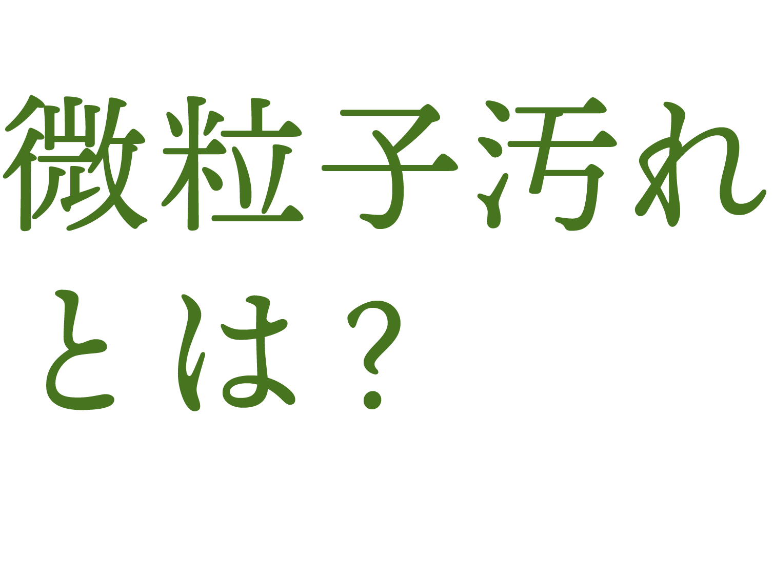
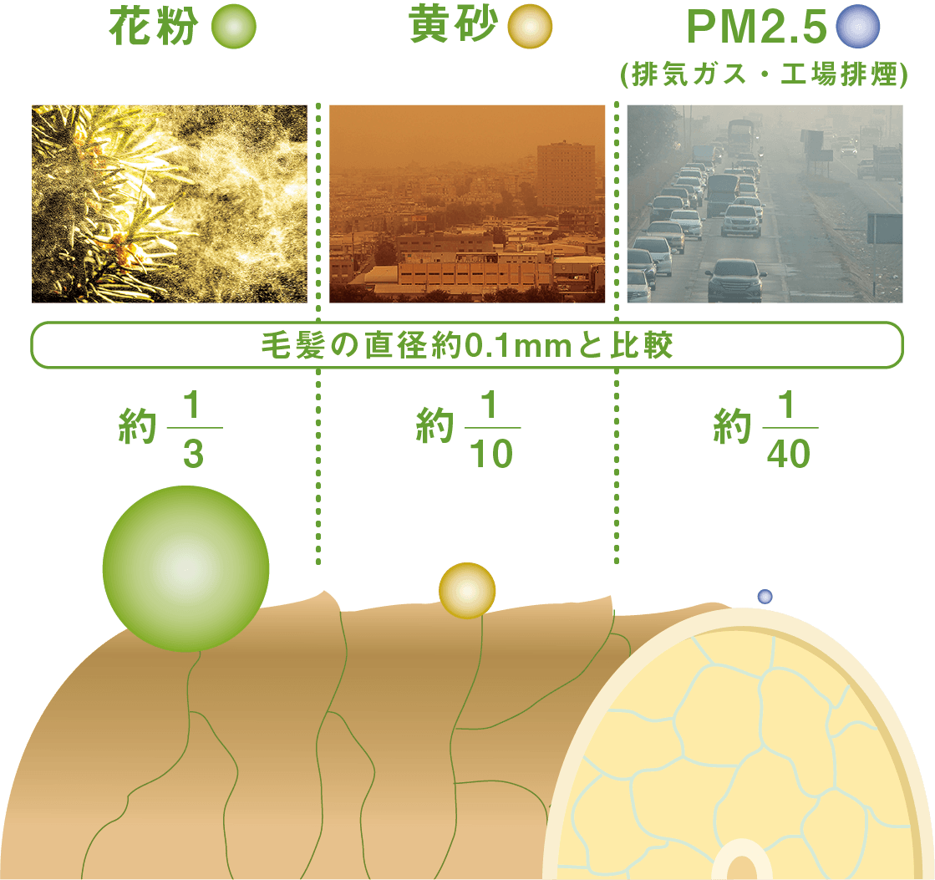
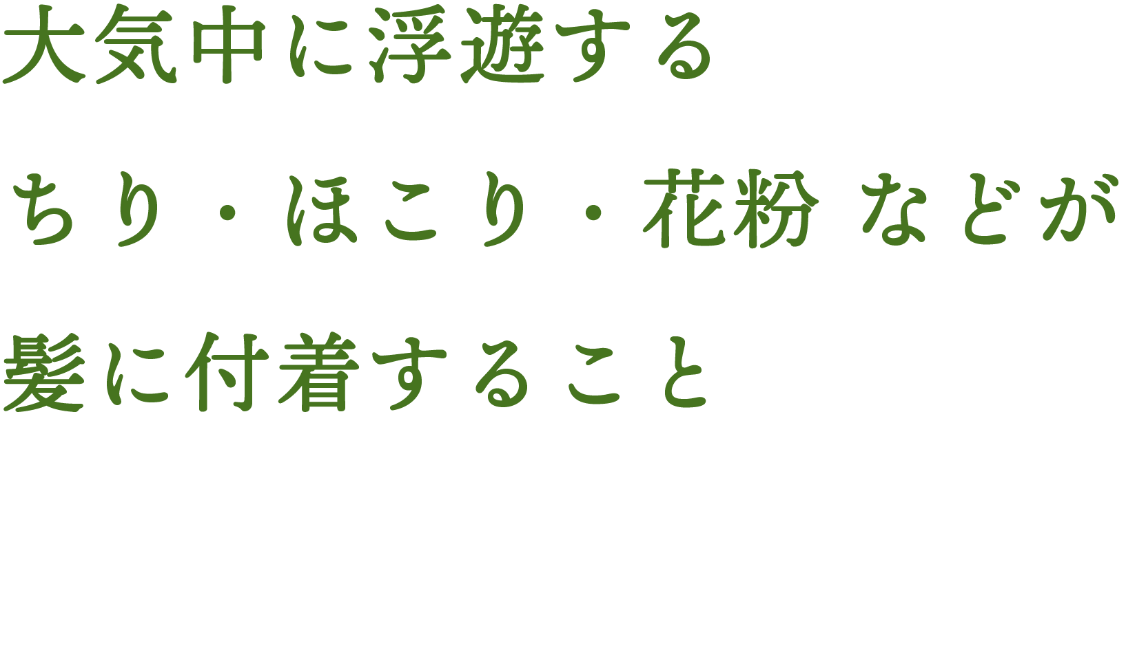
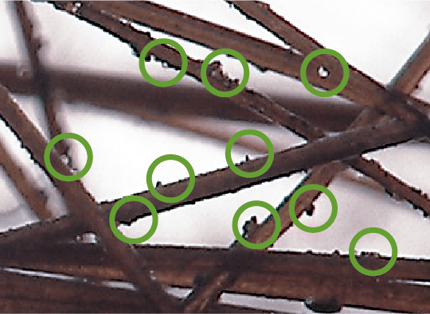
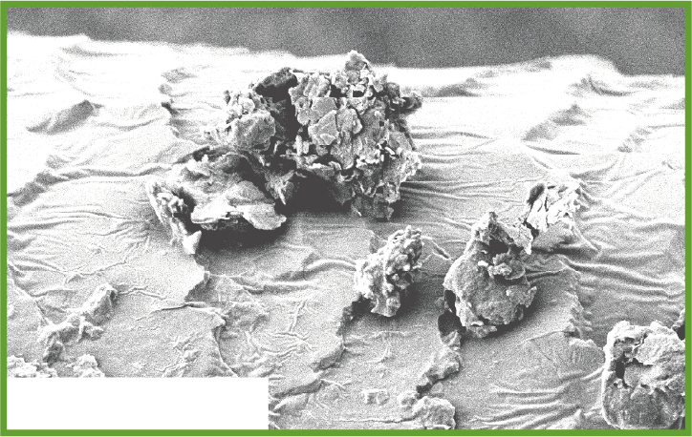


微粒子汚れの代表例
※イラスト、写真はイメージです。
微粒子汚れが付着した毛髪
毛髪表面を電子顕微鏡で観察
PM2.5の集まり
（微粒子汚れ）
キューティクル

Slide 2

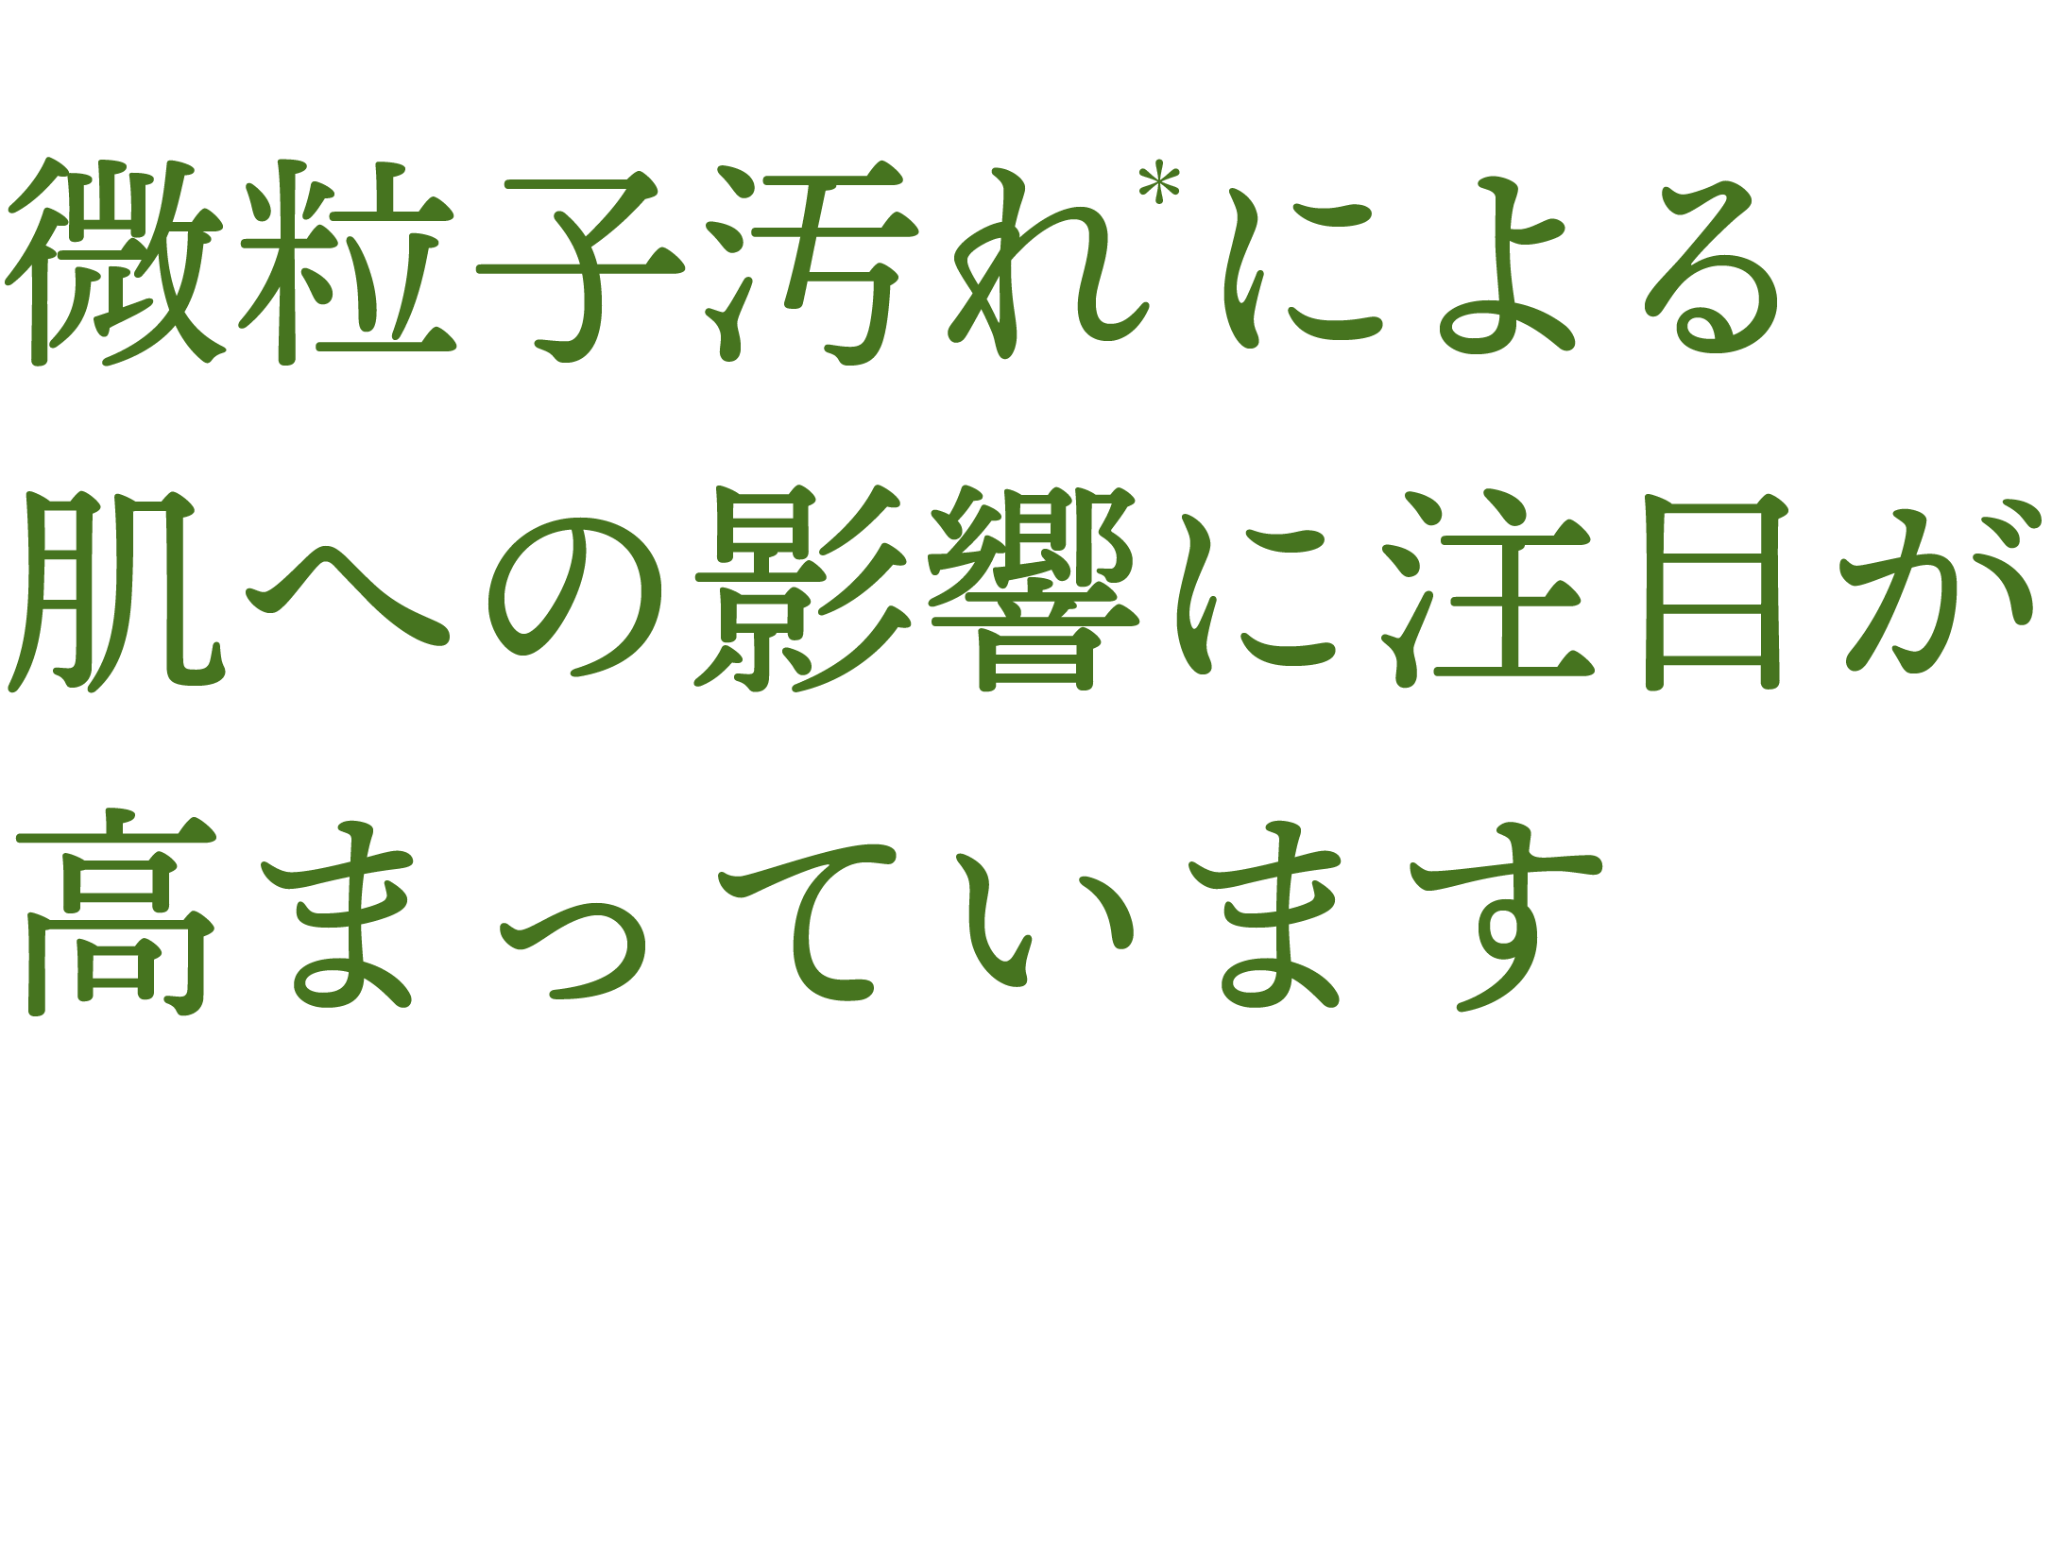


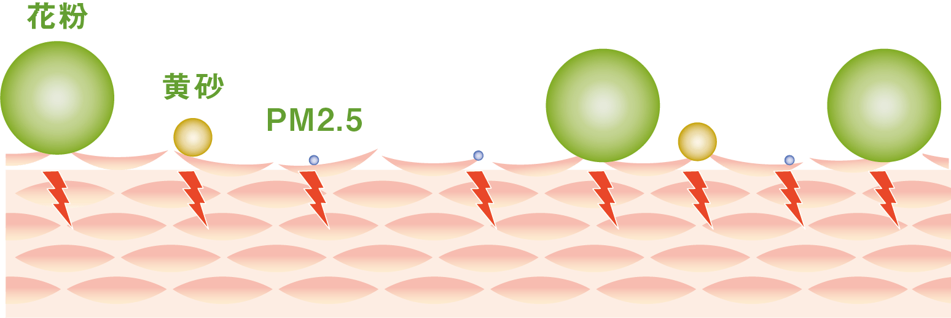
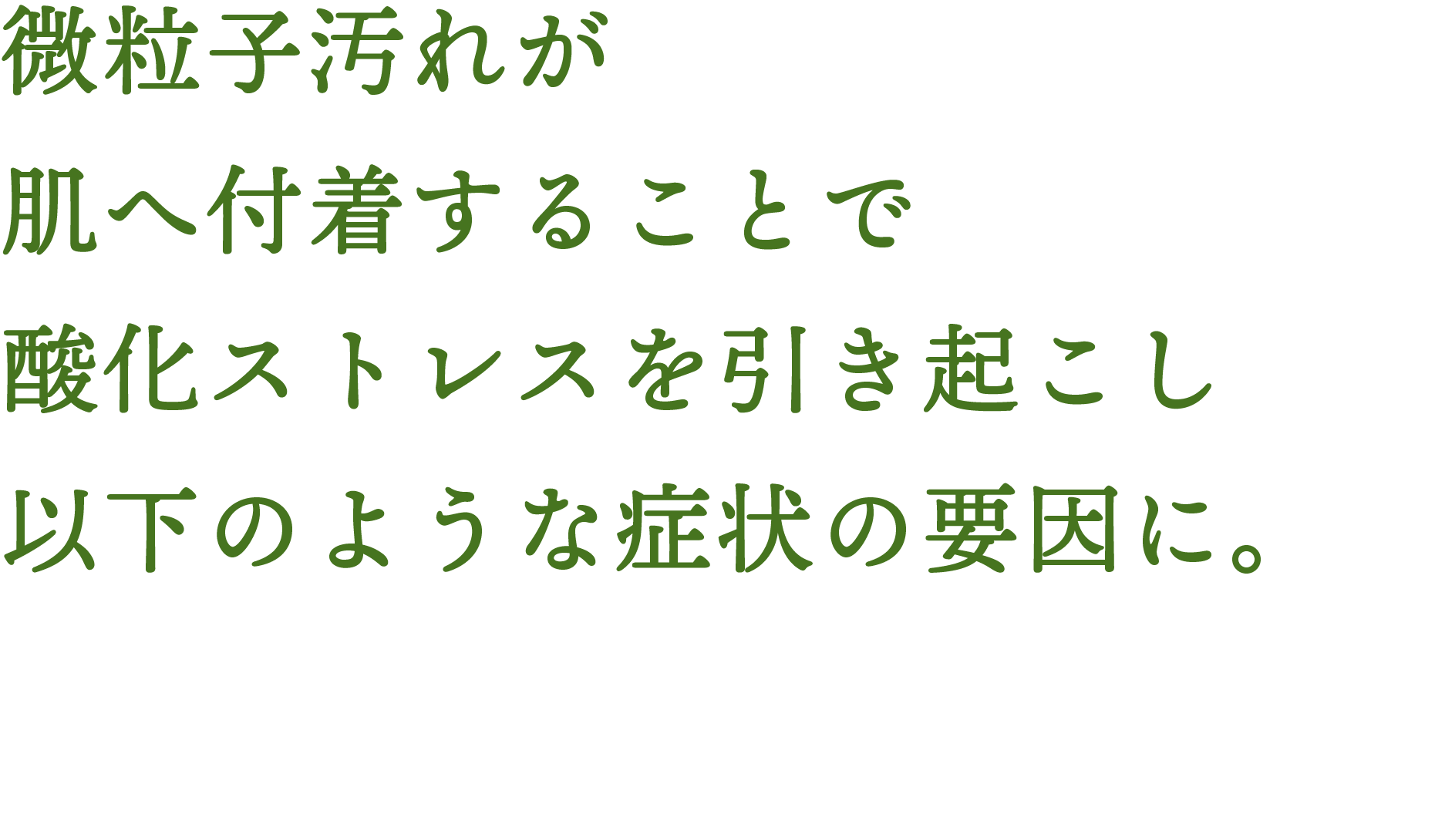

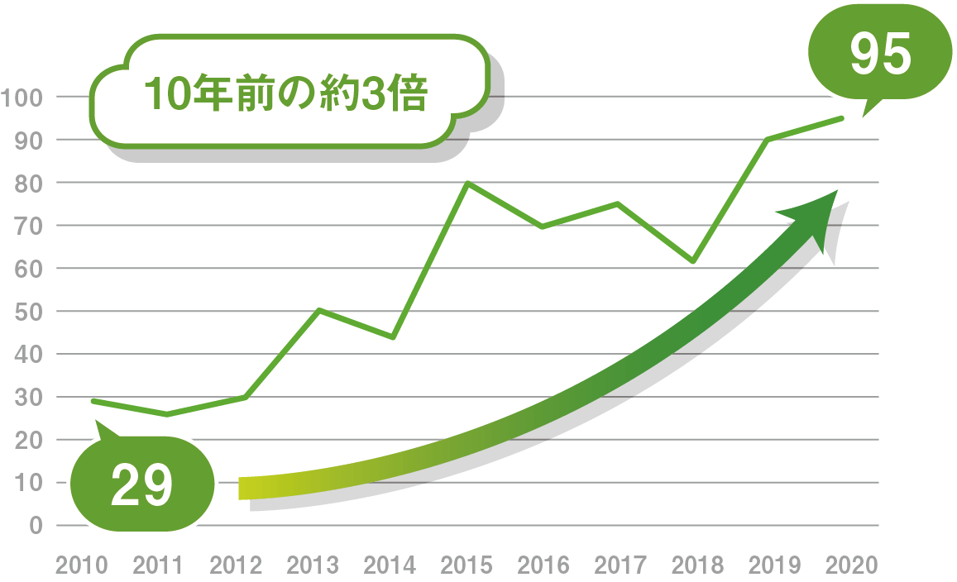

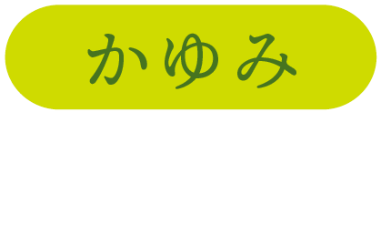

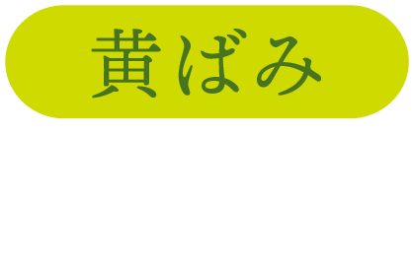
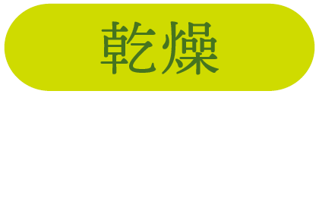

いずれも肌へ
付着することで
酸化ストレスの要因に。
※イラストはイメージです。
出典：ミンテルＧＮＰＤ調べ
＊大気中に浮遊するちり・ほこり・花粉などが髪に付着すること。

